Slide 1

쇼어 알고리즘
2024년 2월 19일
홍익대학교 컴퓨터공학과
C211087 여희주

Slide 2
1. 큐비트(Qubit)
2. 아다마르 게이트(Hadamard gate)
3. 다중 큐비트 시스템
4. 쇼어 알고리즘

Slide 3
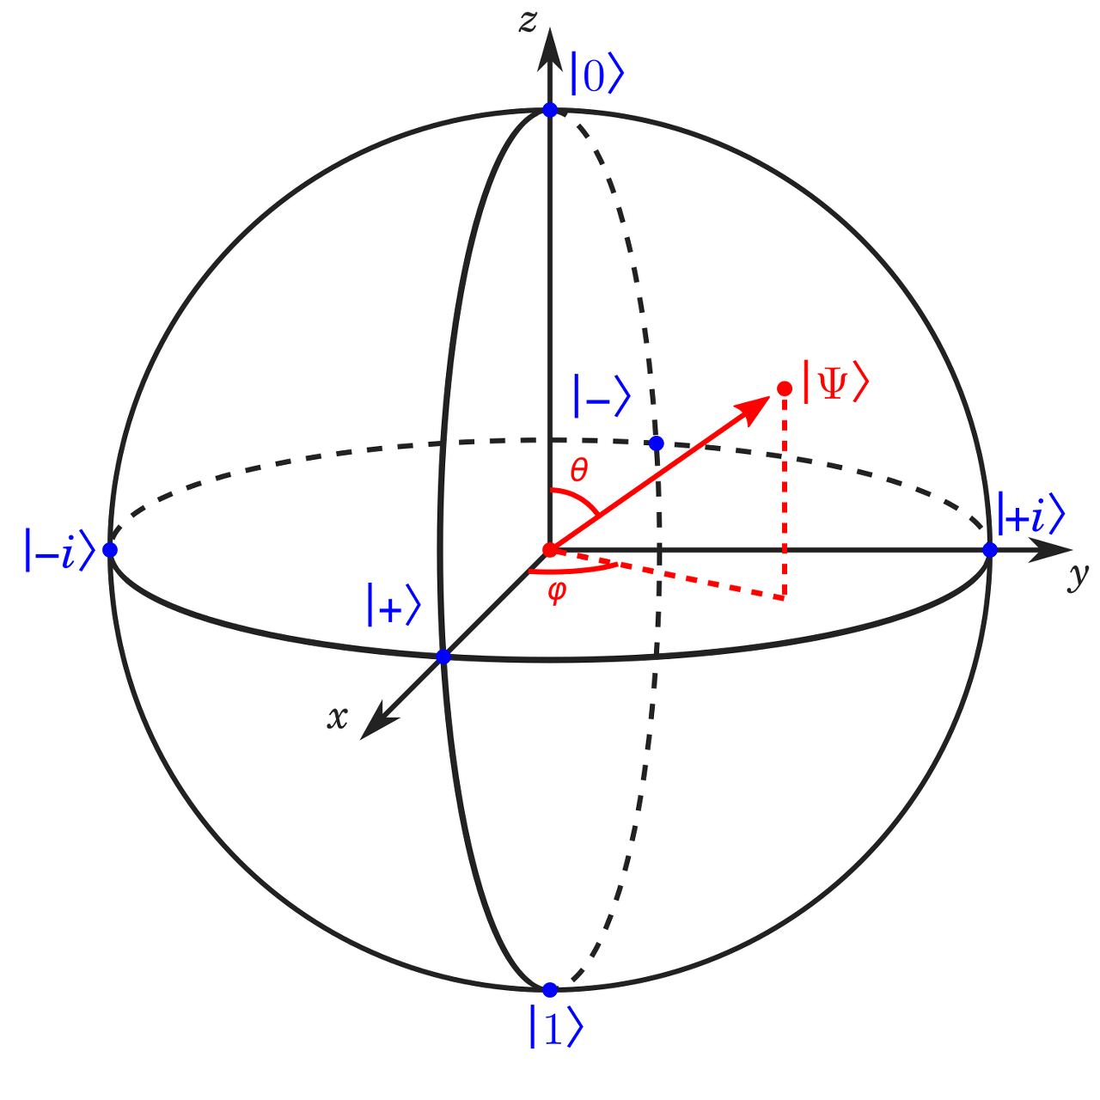



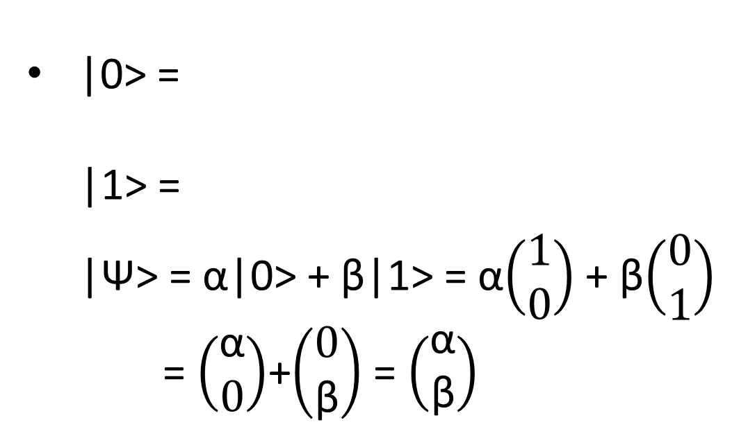

큐비트(Qubit)
중첩된 큐비트 상태 |Ψ> = α|0> + β|1>
상태 0에 있을 확률 :
$${\left|\text{α}\right|}^{2}$$
상태 1에 있을 확률 :
$${\left|\text{β}\right|}^{2}$$
|0> =
|1> =
|Ψ> = α|0> + β|1> = α$\left(\begin{matrix}1 \\ 0\end{matrix}\right)$ + β$\left(\begin{matrix}0 \\ 1\end{matrix}\right)$
= $\left(\begin{matrix}\text{α} \\ 0\end{matrix}\right)$+$\left(\begin{matrix}0 \\ \text{β}\end{matrix}\right)$ = $\left(\begin{matrix}\text{α} \\ \text{β}\end{matrix}\right)$
$$\left(\begin{matrix}1 \\ 0\end{matrix}\right)$$
$$\left(\begin{matrix}0 \\ 1\end{matrix}\right)$$
블로흐 구면(Bloch Sphere)

Slide 4
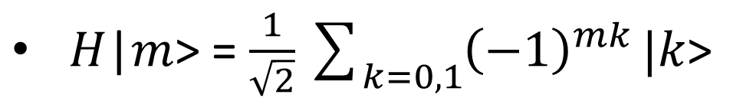
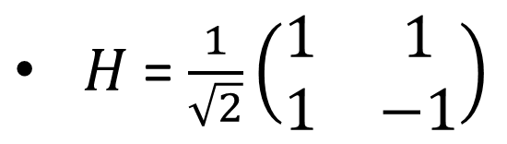
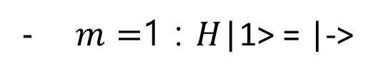
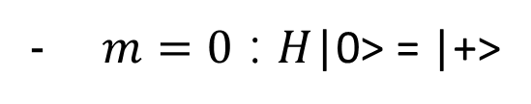
아다마르 게이트(Hadamard gate)
Y축 기준 반시계 방향으로 90도 회전 연산
$H$|$m$> = $\frac{1}{\sqrt{2}}\sum_{k=0,1}{{\left(−1\right)}^{mk}}|k$>
$m=0$ : $H$|0> = |+>
$m=$1 : $H$|1> = |->
$H$ = $\frac{1}{\sqrt{2}}\left(\begin{matrix}1 & 1 \\ 1 & −1\end{matrix}\right)$
|0>, |1>을 두 상태에 있을 확률이 같은 중첩된 상태로 변환

Slide 5
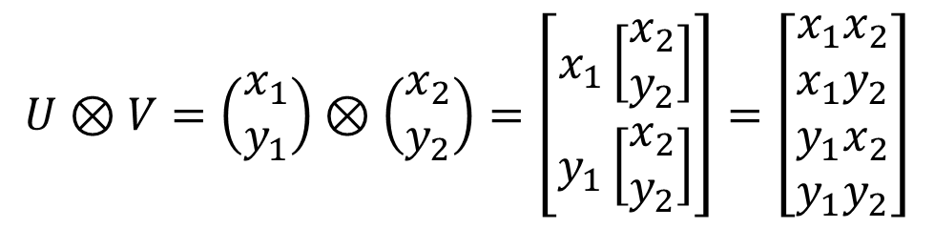
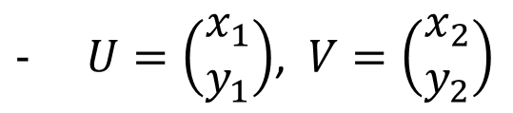
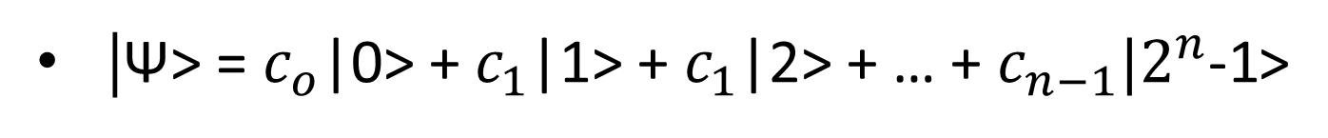
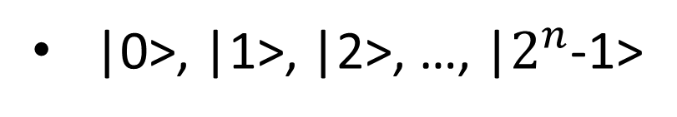
다중 큐비트 시스템
텐서곱(tensor product) ⨂
$U=\left(\begin{matrix}x_{1} \\ y_{1}\end{matrix}\right)$, $V=\left(\begin{matrix}x_{2} \\ y_{2}\end{matrix}\right)$
$$U⊗V=\left(\begin{matrix}x_{1} \\ y_{1}\end{matrix}\right)⊗\left(\begin{matrix}x_{2} \\ y_{2}\end{matrix}\right)=\left[\begin{matrix}x_{1}\left[\begin{matrix}x_{2} \\ y_{2}\end{matrix}\right] \\ y_{1}\left[\begin{matrix}x_{2} \\ y_{2}\end{matrix}\right]\end{matrix}\right]=\left[\begin{matrix}x_{1}x_{2} \\ x_{1}y_{2} \\ y_{1}x_{2} \\ y_{1}y_{2}\end{matrix}\right]$$
|0>, |1>, |2>, …, |$2^{n}$-1>
|Ψ> = $c_{o}$|0> + $c_{1}$|1> + $c_{1}$|2> + … + $c_{n−1}|2^{n}\text{-1}$>

Slide 6
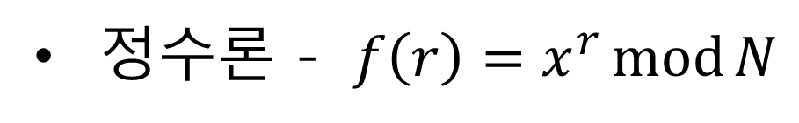
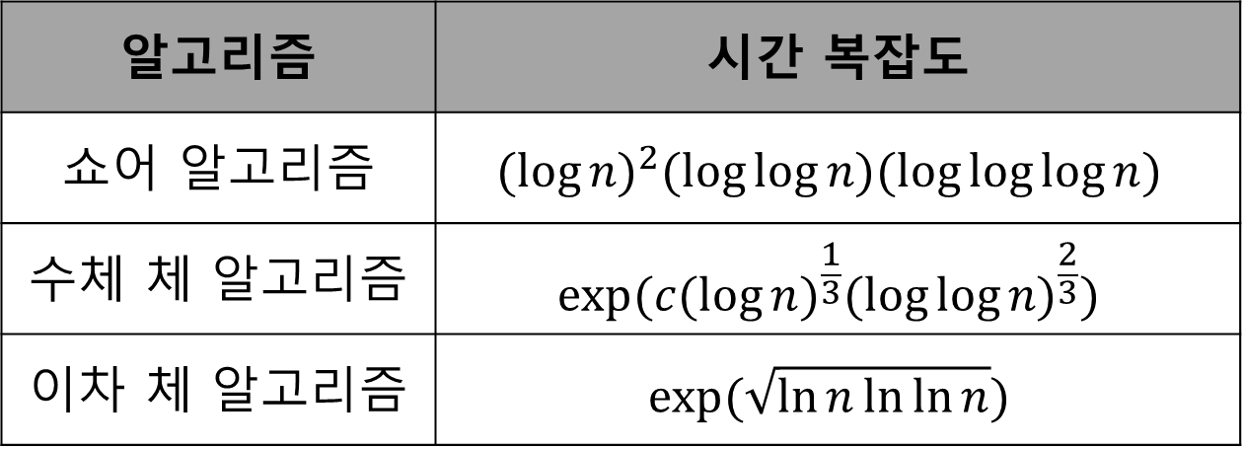
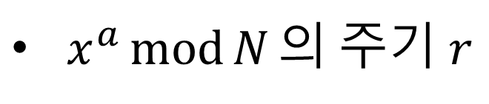
쇼어 알고리즘
정수론 - $f\left(r\right)=x^{r}\operatorname{mod}{N}$
$x^{a}\operatorname{mod}{N}의$ 주기 $r$
소인수분해 알고리즘의 시간 복잡도
알고리즘 | 시간 복잡도
쇼어 알고리즘 | $${(\log{n)}}^{2}(\log{\log{n)(\log{\log{\log{n)}}}}}$$
수체 체 알고리즘 | $$exp⁡(c{(\log{n)}}^{\frac{1}{3}}{(\log{\log{n)}}}^{\frac{2}{3}})$$
이차 체 알고리즘 | $$exp⁡(\sqrt{\ln{n\ln{\ln{n}}}})$$

Slide 7
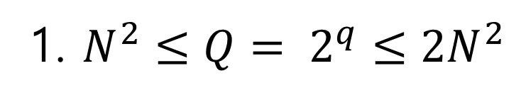
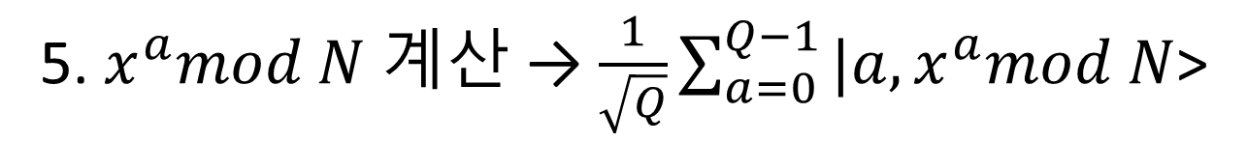
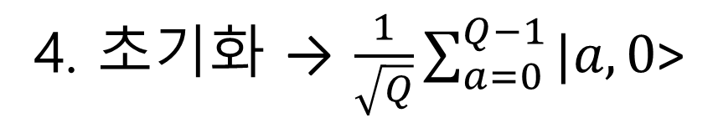
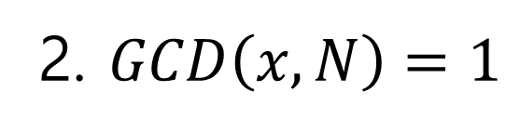
쇼어 알고리즘
1. $N^{2}≤Q= 2^{q}≤2N^{2}$
2. $GCD\left(x, N\right)=1$
3. 양자 레지스터 R 생성 후 얽힌 상태의 두 레지스터로 분할
4. 초기화 → $\frac{1}{\sqrt{Q}}\sum_{a=0}^{Q−1}{|a, 0}$>
5. $x^{a}mod N$ 계산 → $\frac{1}{\sqrt{Q}}\sum_{a=0}^{Q−1}{|a,x^{a}mod N}$>

Slide 8
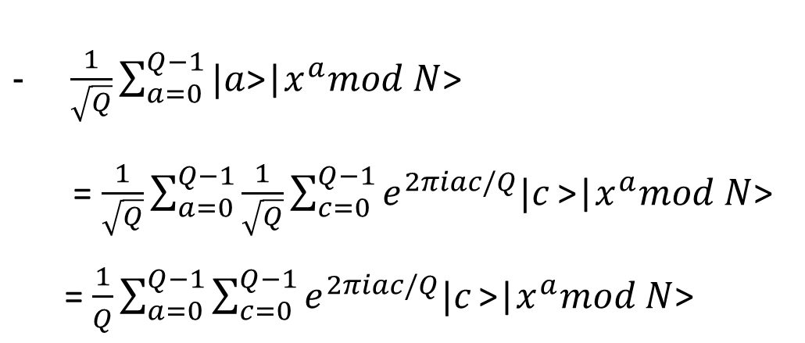
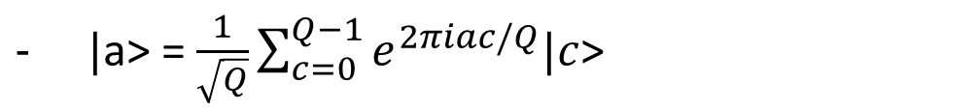
쇼어 알고리즘
6. 출력 레지스터 측정 → $|{\text{Ψ}}_{3}$> = $\frac{1}{\sqrt{|\left|A\right||}}\sum_{a′∈A}{|a^{′},c}$>
7. QFT(Quantum Fourier Transform)
$|$a> = $\frac{1}{\sqrt{Q}}\sum_{c=0}^{Q−1}{e^{2πiac/Q}|c}$>
$\frac{1}{\sqrt{Q}}\sum_{a=0}^{Q−1}{|a}$>|$x^{a}mod N$>
= $\frac{1}{\sqrt{Q}}\sum_{a=0}^{Q−1}{\frac{1}{\sqrt{Q}}\sum_{c=0}^{Q−1}{e^{2πiac/Q}|c}\text{>}}$|$x^{a}mod N$>
= $\frac{1}{Q}\sum_{a=0}^{Q−1}{\sum_{c=0}^{Q−1}{e^{2πiac/Q}|c}\text{>}}$|$x^{a}mod N$>

Slide 9
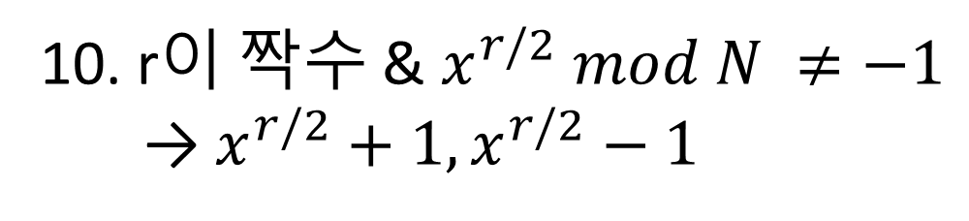
쇼어 알고리즘
8. 입력 레지스터 상태 측정
9. 연분수 전개(continuous fraction expansion)
10. r이 짝수 & $x^{r/2} mod N ≠−1$
→ $x^{r/2}+1,x^{r/2}−1$

Slide 10
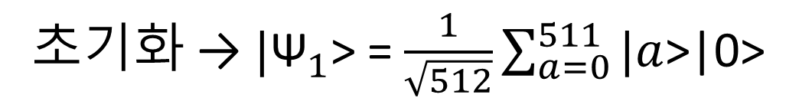
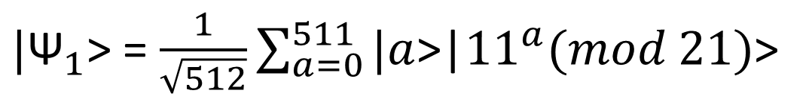
쇼어 알고리즘 – 예시
N = 21, q = 9, x = 11
초기화 → $|{\text{Ψ}}_{1}$> = $\frac{1}{\sqrt{512}}\sum_{a=0}^{511}{|a}$>|0>
$|{\text{Ψ}}_{1}$> = $\frac{1}{\sqrt{512}}\sum_{a=0}^{511}{|a}$>|${11}^{a}(mod 21)$>

Slide 11
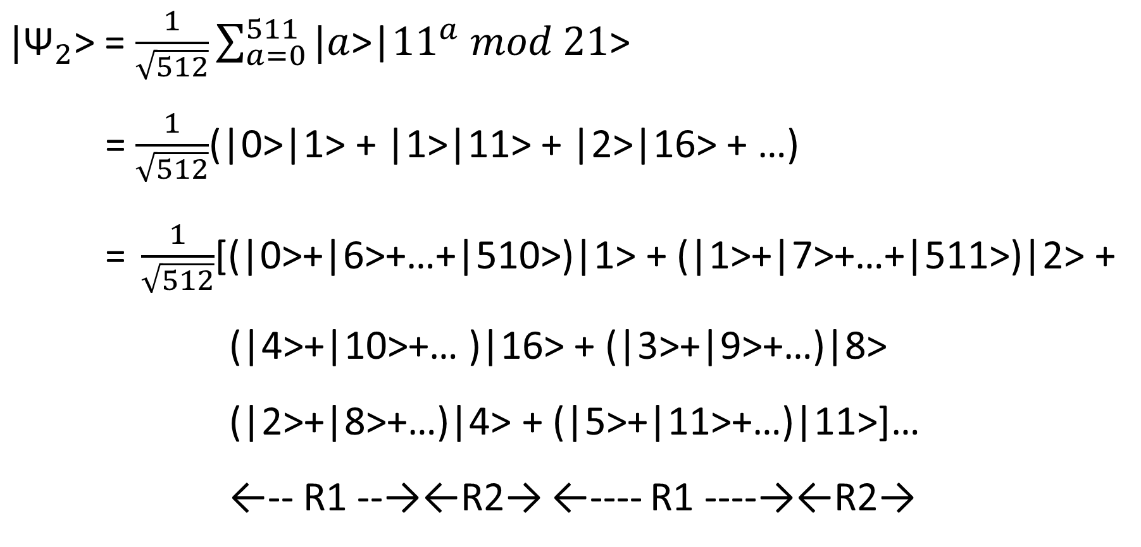
쇼어 알고리즘 – 예시
$|{\text{Ψ}}_{2}$> = $\frac{1}{\sqrt{512}}\sum_{a=0}^{511}{|a}$>|${11}^{a} mod 21$>
= $\frac{1}{\sqrt{512}}$(|0>|1> + |1>|11> + |2>|16> + …)
= $\frac{1}{\sqrt{512}}$[(|0>+|6>+…+|510>)|1> + (|1>+|7>+…+|511>)|2> +
(|4>+|10>+… )|16> + (|3>+|9>+…)|8>
(|2>+|8>+…)|4> + (|5>+|11>+…)|11>]…
←-- R1 --→←R2→ ←---- R1 ----→←R2→

Slide 12
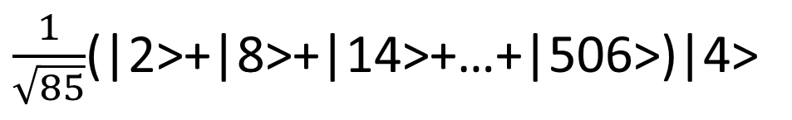
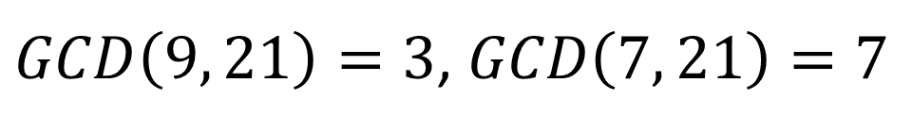
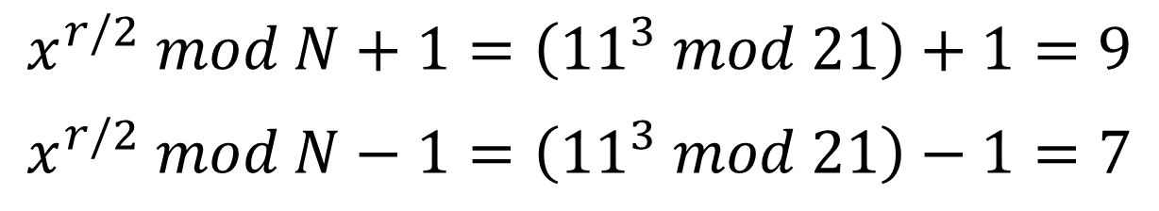
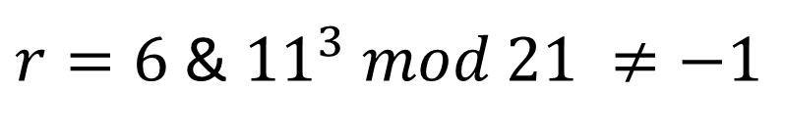
쇼어 알고리즘 – 예시
$\frac{1}{\sqrt{85}}$(|2>+|8>+|14>+…+|506>)|4>
$|{\text{Ψ}}_{1}$> $=\frac{1}{512}\sum_{a=0}^{511}{\sum_{c=0}^{511}{e^{2πiac/512}|4}\text{>}}$|${11}^{a}mod 21$>
$r=6$ & ${11}^{3} mod 21 ≠−1$
$$x^{r/2} mod N+1=\left({11}^{3} mod 21\right)+1=9$$
$$x^{r/2} mod N−1=\left({11}^{3} mod 21\right)−1=7$$
$GCD\left(9, 21\right)=3$, $GCD\left(7, 21\right)=7$

Slide 13
감사합니다

